Slide 1



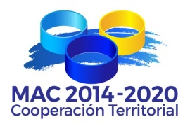
















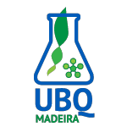






Entidad: INSTITUTO CANARIO DE INVESTIGACIONES AGRARIAS (ICIA)
Proyecto demostrativo y de transferencia tecnológica para ayudar a las empresas a desarrollar nuevos productos y procesos en el ámbito de la Biotecnología Azul de la Macaronesia
MACBIOBLUE
MAC/1.1b/086
Gran Canaria, 23 de febrero de 2017
Entidades participantes beneficiarias y de Terceros Países:
Participantes asociados:

Slide 2

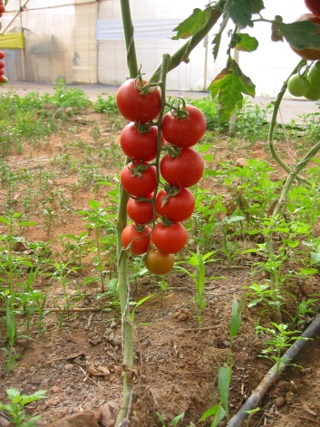
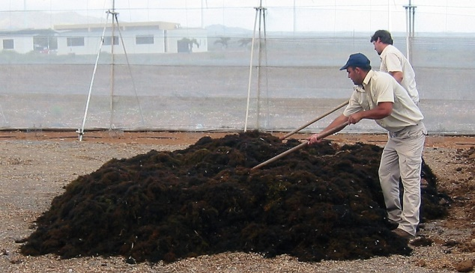
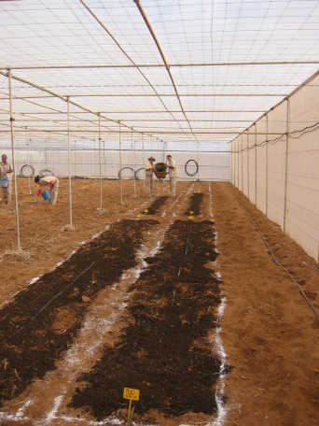
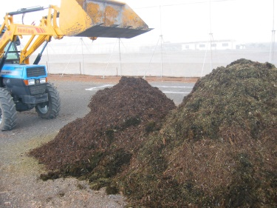
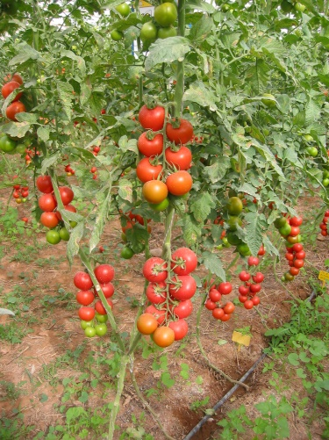
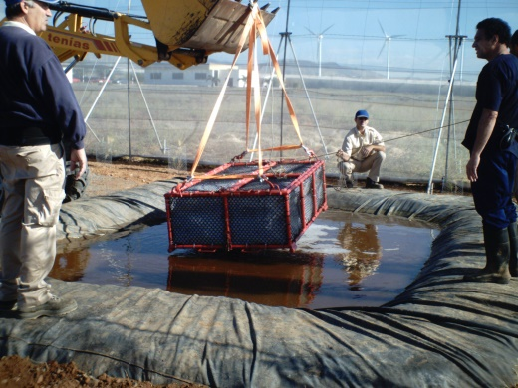
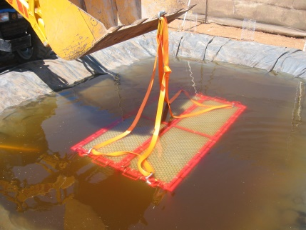
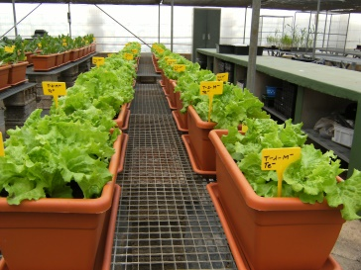
MACBIOBLUE
ACTIVIDADES DEL ICIA EN MACBIOBLUE
Actividad 2.1.1: Acción demostrativa de una planta de procesado de arribazones para la extracción de compuestos bioactivos (fucoxantina), valorización de la biomasa para uso de fertilizantes ecológicos y su potencial para la nutrición de peces y otras aplicaciones

Slide 3
MACBIOBLUE
ACTIVIDADES DEL ICIA
ENSAYO DE ENDULZADO DE ALGAS
PREPARACIÓN DE EXTRACTOS
ENSAYOS EN CULTIVO EN MÓDULOS EXPERIMENTALES
EXTRACTOS LÍQUIDO
PRODUCTO SÓLIDO
ENSAYOS EN CAMPO
Conocer el potencial fertilizante de los productos derivados de los arribazones de algas tras definir la tecnología de preparación, extracción y aplicación de los mismos en cultivo.

Slide 4


MACBIOBLUE
ACTUACIONES
ENSAYO DE ENDULZADO DE ALGAS
Determinar la influencia de los diferentes tratamientos aplicados (dosis de lavado y tiempo de lavado) y de su interacción (dosis x tiempo), en el lavado de sales de las algas.
Analizar el contenido en cloruro sódico y otros elementos químicos en el agua de lavado, para determinar diferencias entre tratamientos.
Seleccionar el tratamiento de lavado (eficiencia en el lavado de sales y el gasto de agua asociado al mismo).

Slide 5
MACBIOBLUE
2. DEFINIR EL MATERIAL DE PARTIDA
Material de partida heterogéneo:
- Mezcla de diferentes arribazones
(distintas proporciones de especies de algas).
-Parte no aprovechada del alga de la que se extrae la fucoxantina
Caracterización química y de compuestos bioactivos del material de partida
3. PREPARACIÓN DE EXTRACTOS
Ensayos de diferentes métodos de extracción
Análisis: compuestos químicos y bioactivos
Seleccionar el método de extracción más adecuado
  Tecnología sencilla y económica
  Producto autorizado en agricultura ecológica
  Conservación de los componentes bioactivos de interés
Notes:
La decisión dependerá de:
-Según la información previa de los compuestos bioactivos de alguna especie presente.
-Según lo que venga en los arribazones

Slide 6

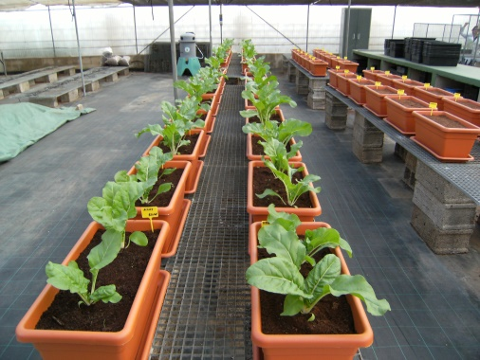


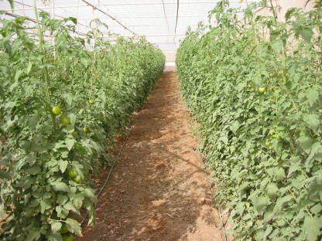
MACBIOBLUE
4. ENSAYOS EN DISPOSITIVOS EXPERIMENTALES
Cultivo en Bandeja
Tratamientos:
  Producto Sólido y Extracto Líquido (Aplicación Foliar o Vía Riego)
5. ENSAYOS EN CAMPO
Instalaciones del ICIA
Fincas comerciales

Slide 7
MACBIOBLUE
RESULTADOS
Determinación de las necesidades de endulzado
Definición y caracterización del material de partida
Método de extracción más adecuado
Extracto y Producto Sólido:
  Composición
  Dosis y forma de aplicación más adecuados
  Efecto en cultivo y en suelo
PRODUCTOS FINALES
  Establecer una metodología de procesado de algas para la elaboración de fertilizante agrícola, optimizando el aprovechamiento de sus compuestos bioactivos.
  Desarrollar un producto procedente de arribazones como fertilizante agrícola ecológico, tanto sólido como en extracto líquido.
  Elaborar un manual técnico de tratamiento, elaboración y aplicación de fertilizantes a base de algas.

Slide 8

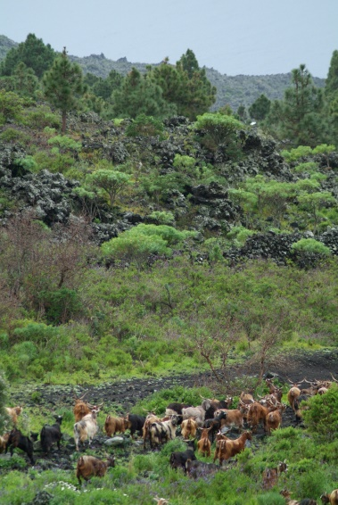
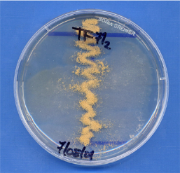
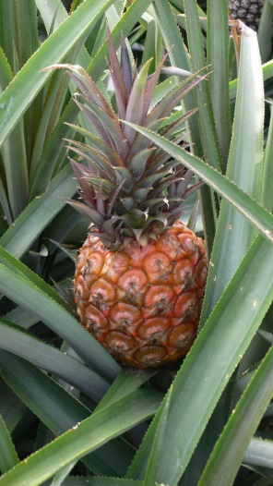
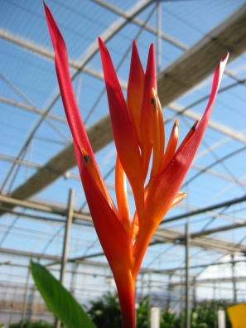
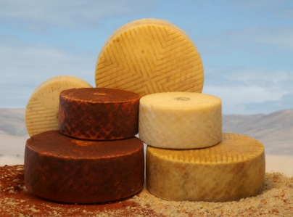
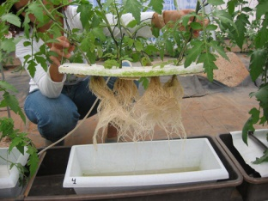
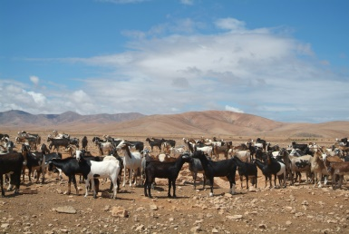
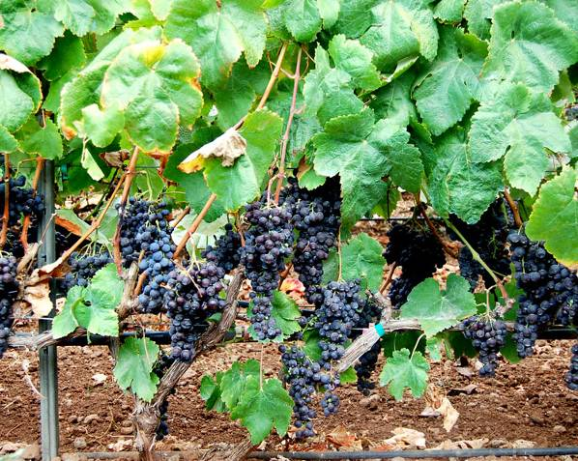
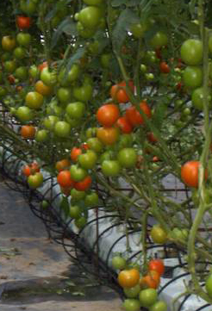
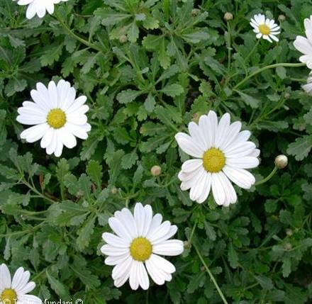
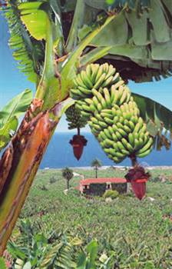
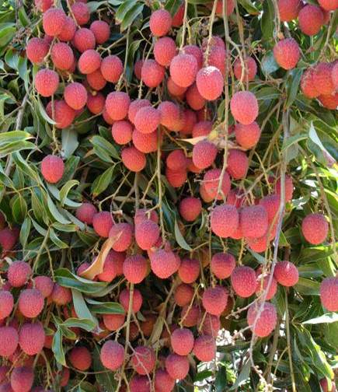
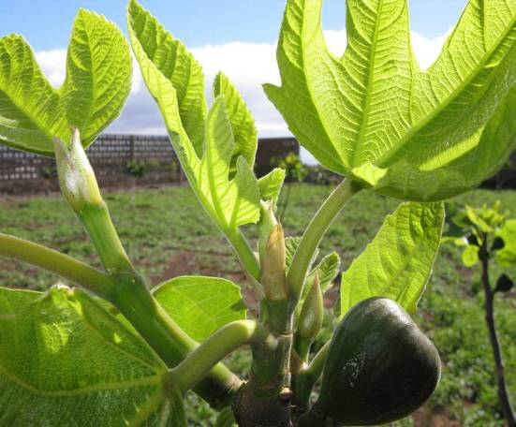
MACBIOBLUE
La coordinación de esfuerzos y optimización de recursos
son imprescindibles

